Slide 1
Projeto módulo 5
Trabalho Realizado:
Marcelo Nogueira Nº16 12ºI1

Slide 2
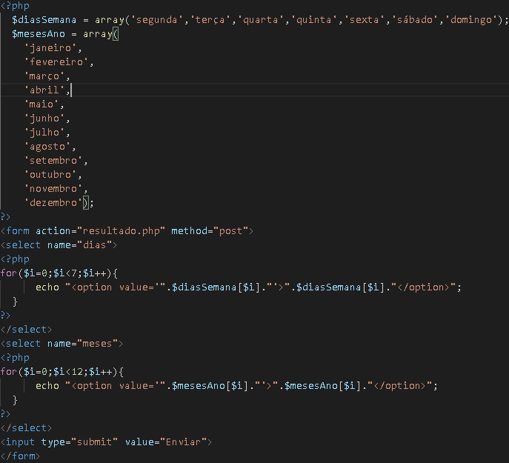
Exercício 5 (ex5.php)

Slide 3
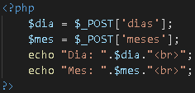
Exercício 5 (resultado.php)

Slide 4
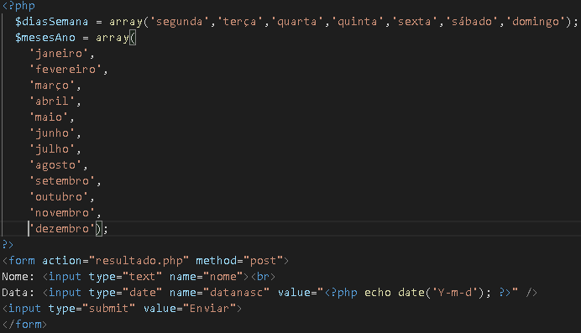
Exercício 6 (ex6.php)

Slide 5
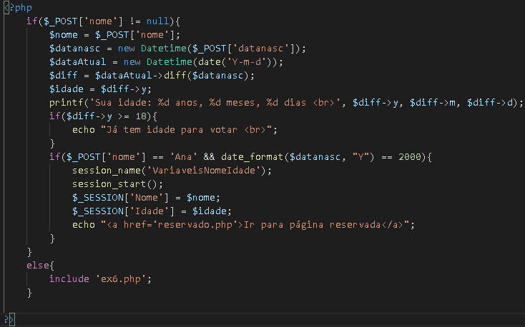
Exercício 6 (resultado.php)

Slide 6
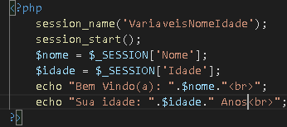
Exercício 6 (reservado.php)

